Slide 1
OASIS-WEB 2.0 et OKAPI 2.0 – Évolutions
29-31 mai 2024
Forum OASIS-OKAPI – Session 1
Mercredi 29 mai 2024

Slide 2
Les principes OASIS-WEB 2.0
Ergonomie actualisée
Navigation facilitée
Accès à la connaissance optimisé
Fonctionnalités plus accessibles
Les évolutions OASIS-WEB 2.0

Slide 3
Les évolutions OASIS-WEB 2.0
Robustesse augmentée
Sécurité augmentée
Fluidité accentuée
Fonction amplifiée
Les évolutions OASIS-WEB 2.0

Slide 4
Robustesse augmentée
Wildfly 31
OpenJDK 21
Geoserver 2.24.3
Les évolutions OASIS-WEB 2.0

Slide 5
Sécurité augmentée
C1 Mécanisme de connexion sécurisée
C2 Mise à jour service GeoServer
C3 Suppression informations techniques du code source
C4 Authentification utilisateur lors accès aux données
C5 Filtrage accès aux services d’administration
C8 Configuration SSL/TLS durcie
Les évolutions OASIS-WEB 2.0

Slide 6
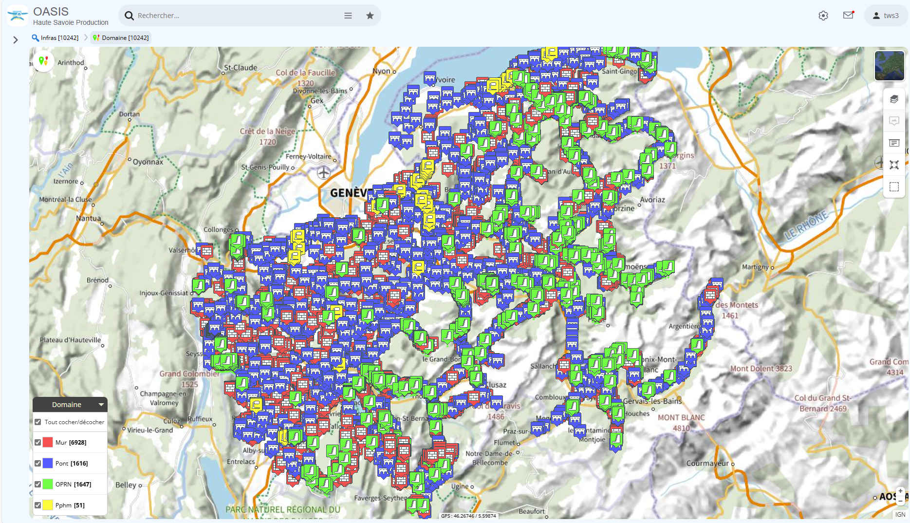
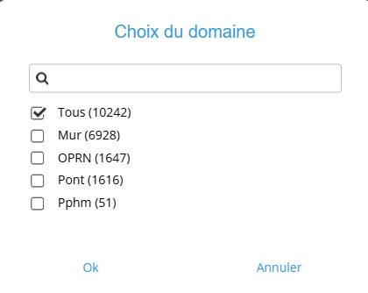
Fluidité augmentée
Optimisation de l’application
Les évolutions OASIS-WEB 2.0

Slide 7
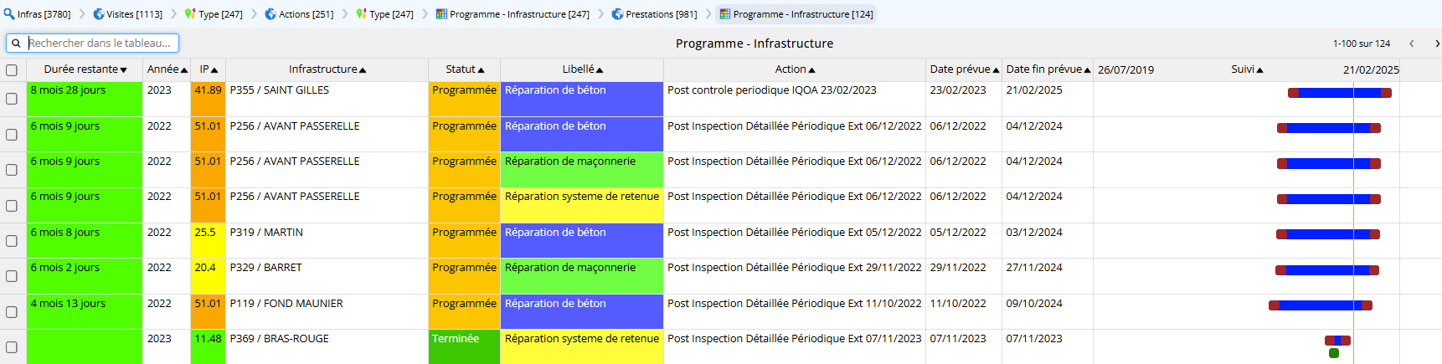
Fonction amplifiée
Un 6ème élément dans la liste des concepts pour la gestion des ouvrages d’art : (infrastructures, éléments, visites, défauts, actions, prestations)
Les évolutions OASIS-WEB 2.0

Slide 8
Les principes OKAPI 2.0
Totale autonomie
Affichage adaptatif: smartphone, tablettes
Disponibilité sur plusieurs canaux
Compatibilité Android
Sécurité des transferts
Ergonomie
Les évolutions OKAPI 2.0

Slide 9
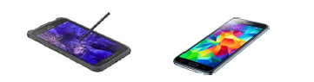
Totale autonomie
Module essentiel de la solution logicielle OASIS-OKAPI, OKAPI est conçu pour la réalisation de dizaine de visites en totale autonomie par rapport au réseau internet
Les évolutions OASIS-WEB 2.0

Slide 10
Les évolutions OKAPI 2.0
Robustesse augmentée
Sécurité des transferts
Fluidité maintenue
Fonction amplifiée
Les évolutions OKAPI 2.0

Slide 11
Robustesse augmentée
Android 13
Robustesse vis-à-vis du réseau lors du transfert de visites
Aucun accès direct aux données OKAPI
Les évolutions OKAPI 2.0

Slide 12
Sécurité des transferts
Android 13
Https
CORS with credentials
Secure
HttpOnly
SameSite
OKAPI 2.0

Slide 13
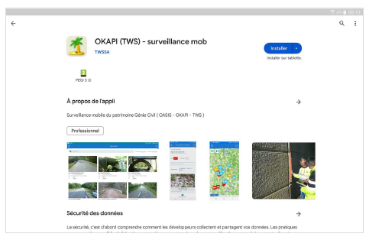
Fluidité
Disponibilité via Playstore public (ou privé)
Les évolutions OKAPI 2.0

Slide 14
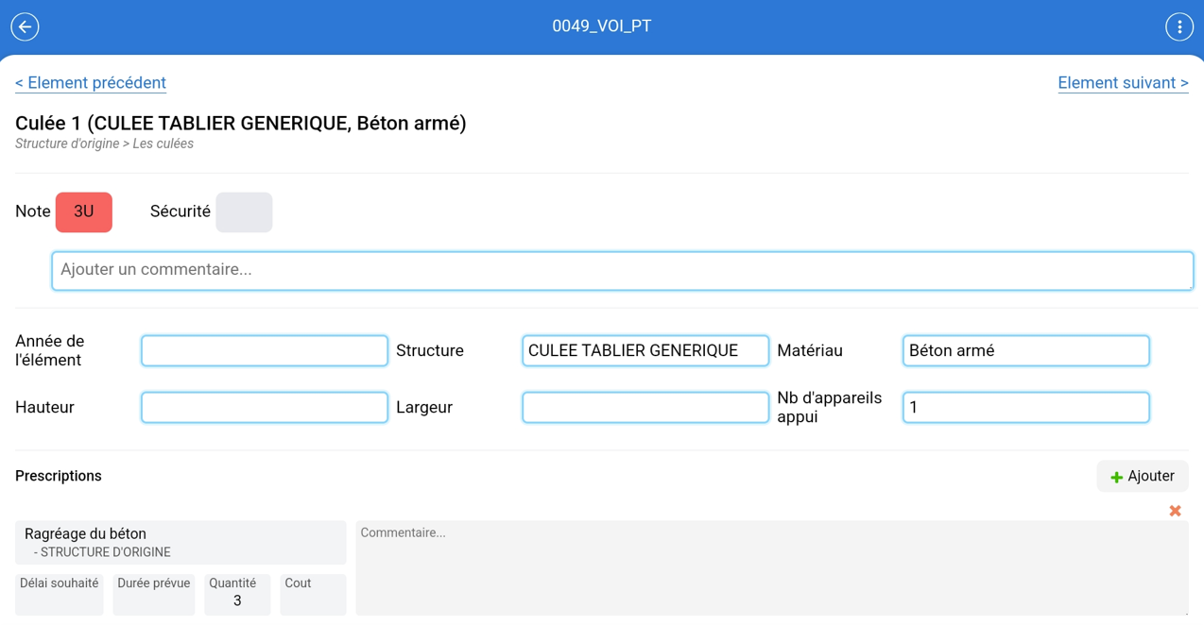
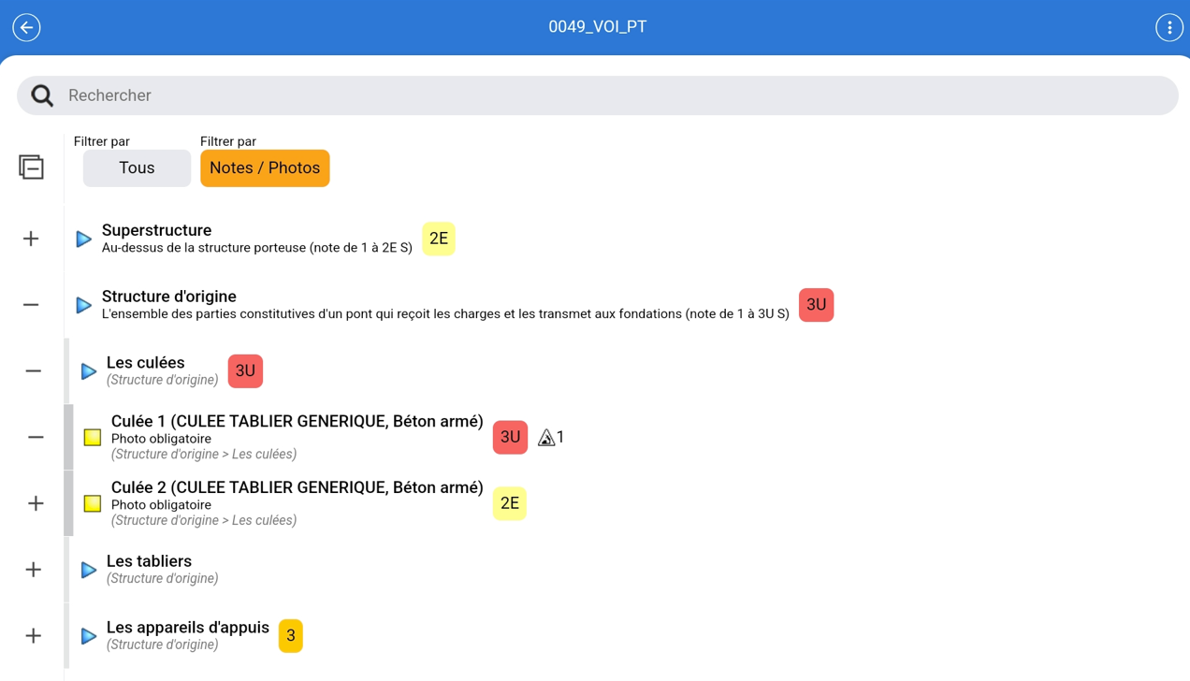
Fonction augmentée
Prescription sur les éléments
Les évolutions OKAPI 2.0

